Slide 1
круглый стол по теме: «Отдельные аспекты регулирования корпоративных закупок»
Агентство государственных закупок
Ульяновской области
Ульяновск, 2023

Slide 2
ИТОГИ ЗА I ПОЛУГОДИЕ 2023 ГОДА
Показатели | Ед. изм. | на 01.07.2023
 |  | Значение | %
ИТОГО
Размещено | млн. | 3 358,23
Экономия | млн. | 61,67
Размещено у МСП | млн. | 1 703,28 | 51%
Среднее количество участников | шт. | 1,8
в том числе:
Конкурентными процедурами
Размещено | млн. | 1 223,70 | 36%
Экономия | млн. | 58,81 | 5%
Размещено у МСП | млн. | 1 072,43
Количество договоров, в том числе: | шт. | 469
с МСП | шт. | 362
Среднее количество участников | шт. | 1,8
Неконкурентными процедурами
Размещено, в том числе: | млн. | 2 134,53 | 64%
- коммунальные платежи | млн. | 1 031,13
- иные закупки | млн. | 1 062,05
- закупки в электронном магазине | млн. | 41,36 | 2%
Экономия | млн. | 2,86
Размещено у МСП | млн. | 630,85

Slide 3
конкурентные закупки по отраслям
№ п/п | Наименование ИО | Кол-во, шт. | Всего | Конкурентные закупки
 |  |  |  | Размещено |  |  |  | Экономия, млн. руб. | Среднее кол-во участников, шт.
 |  |  |  | Всего размещено |  | в том числе: с МСП
 |  |  |  | сумма, млн. руб. | кол-во, шт. | сумма, млн. руб. | кол-во, шт.
1 | Правительство Ульяновской области | 20 | 60,61 | 3,77 | 1,00 | 0,00 | 0,00 | 4,61 | 7,00
2 | Министерство здравоохранения Ульяновской области | 4 | 13,32 | 0,47 | 2,00 | 0,47 | 2,00 | 0,19 | 3,50
3 | Министерство просвещения и воспитания Ульяновской области | 13 | 173,64 | 57,41 | 65,00 | 40,45 | 62,00 | 9,63 | 2,10
4 | Министерство агропромышленного комплекса и развития сельских территорий Ульяновской области | 2 | 302,99 | 16,76 | 11,00 | 12,38 | 10,00 | 0,16 | 0,82
5 | Министерство природных ресурсов и экологии Ульяновской области | 1 | 2,67 | 1,23 | 1,00 | 1,23 | 1,00 | 0,78 | 1,50
6 | Министерство искусства и культурной политики Ульяновской области | 7 | 157,11 | 45,68 | 15,00 | 45,03 | 14,00 | 1,63 | 1,90
7 | Министерство физической культуры и спорта Ульяновской области | 3 | 120,29 | 3,26 | 1,00 | 3,26 | 1,00 | 0,00 | 1,00
8 | Министерство социального развития Ульяновской области | 15 | 446,71 | 260,22 | 346,00 | 182,80 | 251,00 | 40,28 | 1,72
9 | Министерство молодёжного развития Ульяновской области | 1 | 14,29 | 0,00 | 0,00 | 0,00 | 0,00 | 0,00 | 0,00
10 | Министерство жилищно-коммунального хозяйства и строительства Ульяновской области | 5 | 1 072,63 | 5,51 | 4,00 | 2,90 | 3,00 | 0,20 | 1,83
11 | Министерство транспорта Ульяновской области | 12 | 152,19 | 71,54 | 4,00 | 28,43 | 2,00 | 0,00 | 2,40
12 | Министерство экономического развития и промышленности Ульяновской области | 3 | 773,18 | 742,73 | 4,00 | 742,73 | 4,00 | 0,06 | 2,00
13 | Агентство ветеринарии Ульяновской области | 4 | 46,33 | 15,12 | 15,00 | 12,75 | 12,00 | 1,26 | 1,53
14 | Агентство государственного строительного и жилищного надзора Ульяновской области | 1 | 21,98 | 0,00 | 0,00 | 0,00 | 0,00 | 0,00 | 0,00
15 | Министерство имущественных отношений Ульяновской области | 1 | 0,30 | 0,00 | 0,00 | 0,00 | 0,00 | 0,00 | 0,00
 | ИТОГО | 92 | 3 358,23 | 1 223,70 | 469,00 | 1 072,43 | 362,00 | 58,81 | 1,8

Slide 4
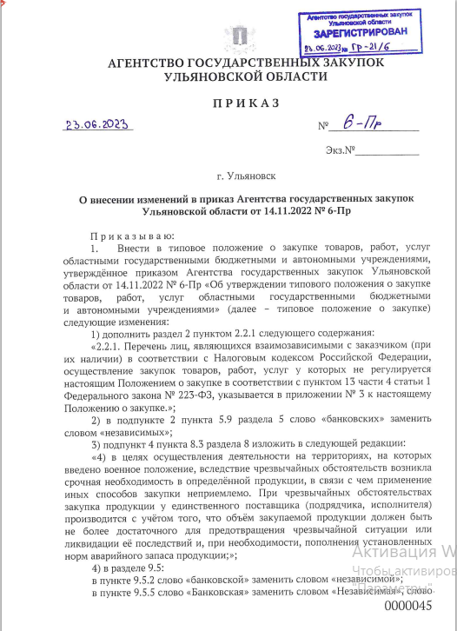
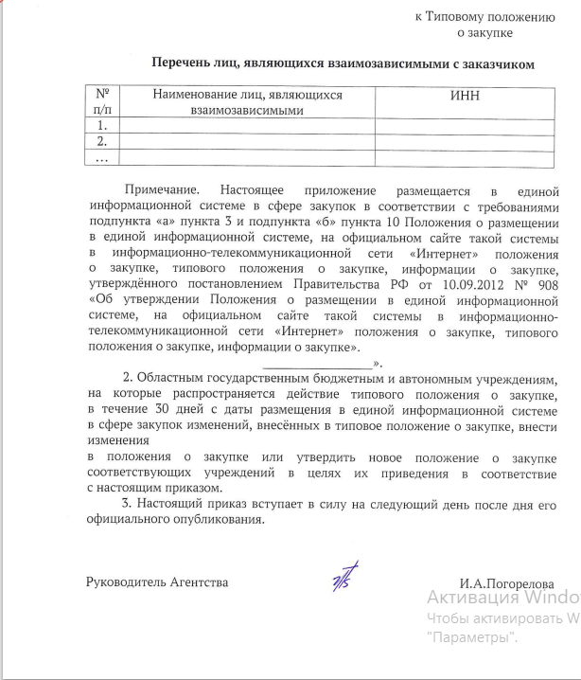
МОНИТОРИНГ ПОЛОЖЕНИЙ О ЗАКУПКЕ ТРУ
Приказом Агентства государственных закупок Ульяновской области от 23.06.2023 № 6-ПР внесены изменения в Типовое положение о закупке товаров, работ, услуг областными государственными бюджетными и автономными учреждениями
Срок внесения изменений в положение о закупке ТРУ составляет 30 дней с даты размещения типового положения о закупке в ЕИС (до 24.07.2023)

Slide 5
РЕЗУЛЬТАТЫ МОНИТОРИНГА
Результаты мониторинга положений о закупках ТРУ областных государственных бюджетных и автономных учреждений по состоянию на 27.07.2023
Количество положений о закупке ТРУ, размещённые в нарушении сроков, предусмотренных типовым положением о закупке ТРУ. | 9 13,3 % от общего количества
Количество положений не соответствующих типовому положению о закупке ТРУ. | 57 83,8% от общего количества
Количество положений о закупке ТРУ, соответствующие типовому положению о закупке | 2 2,9 % от общего количества
В Ульяновской области к типовому положению о закупке ТРУ присоединено 68 региональных заказчиков, осуществляют закупочную деятельность в рамках Федерального закона № 223-ФЗ, из них:
Областных государственных бюджетных учреждений – 53.
Автономных учреждений - 15.

Slide 6
ТИПОВЫЕ ОШИБКИ ПРИ ВНЕСЕНИИ ИЗМЕНЕНИЙ В ПОЛОЖЕНИЕ О ЗАКУПКЕ
1. Нарушен срок внесения изменений в положение о закупке ТРУ
2. Перечень взаимозависимых лиц с заказчиком размещён в нарушении ПП РФ от 10.09.2012 № 908
3. Не заменено понятие «банковская гарантия» на «независимая гарантия» (пп.9.5.2 и 9.5.5 положения)
4. Идентичность иного и общего срока оплаты ТРУ (п.17.32 положения)
5. Отсутствует документ или ссылка на документ, утверждающий внесение изменений в положение о закупке
6. Приложение № 2 содержит примечание, устанавливаемое для перечня взаимозависимых лиц с заказчиком
7. Положение о закупке содержит гриф утверждения «Утверждено приказом Агентства государственных закупок Ульяновской области от 14 ноября 2022 № 6-Пр»
8. Документ в ЕИС и заголовок положения о закупке содержат наименование «Типовое положение о закупке»
9. В положении о закупке указывается «приложение № 1, № 2, № 3 к Типовому положению о закупке»

Slide 7
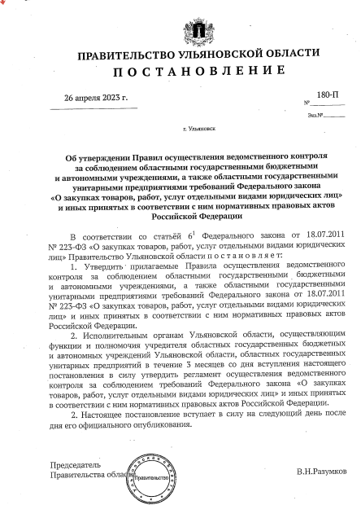
ВЕДОМСТВЕННЫЙ КОНТРОЛЬ ПО 223-ФЗ
26.04.2023 принято постановление Правительства Ульяновской области № 180-П «Об утверждении Правил осуществления ведомственного контроля за соблюдением областными государственными бюджетными и автономными учреждениями, а также областными государственными унитарными предприятиями требований Федерального закона «О закупках товаров, работ, услуг отдельными видами юридических лиц» и иных принятых в соответствии с ним нормативных правовых актов Российской Федерации
В соответствии с пунктом 2 ПП УО от 26.04.2023 № 180-П срок разработки и принятия регламентов осуществления ведомственного контроля составляет 3 месяца со дня вступления в силу данного постановления

Slide 8
Типовое положение
I | Корректировка пункта 8.3. Типового положения о закупке
 | 8.3. Заказчик вправе применять процедуру закупки у единственного поставщика (подрядчика, исполнителя) в следующих случаях: … 24) аренда нежилого здания, строения, сооружения, нежилого помещения, земельного участка жилые помещения ??? …. 49) осуществление закупки на основании рамочного договора (соглашения), при условии, что он не противоречит антимонопольному законодательству, а также заключен в соответствии с настоящим Положением о закупке, в целях приобретения товаров, работ, услуг для постановки драматического спектакля ; для ТЮЗ, театр кукол и др. театров??? …. 50) в иных случаях, при закупке любой продукции на сумму свыше ста тысяч рублей с налогом на добавленную стоимость (далее – НДС) включительно, но не более полутора миллионов рублей с НДС включительно. Установление ограничения по СГОЗ??? Варианты: При этом годовой объем закупок, которые заказчик вправе осуществить на основании настоящего пункта, не должен превышать ______________________ миллионов рублей или _____________________% СГОЗ заказчика и не должен составлять более чем пятьдесят миллионов рублей.
II | Возможность проведения закупок малого объема и закупок у единственного поставщика через электронные магазины и (иди) Единый агрегатор торговли «Березка»

Slide 9
перечень экспресс-стажировок
№ п/п | Тематика стажировки
1 | Проведение процедуры оценки и мониторинга соответствия
2 | Особенности внесения изменений в положение о закупке ТРУ на основании типового положения о закупке ТРУ
3 | Планирование закупок: порядок и сроки
4 | Отчетность по 223-ФЗ
5 | Типовые ошибки при формировании технического задания (описания) на закупку товара
6 | Осуществление закупки через электронный магазин
7 | Типовые формы документов по конкурентным закупкам (запрос, котировок, аукцион, конкурс)
8 | Расчет НМЦК на услуги охраны
9 | Последствия невыполнения доли осуществления закупок у МСП
10 | Реестр договоров: процедурные вопросы внесения сведений о заключении, изменении, исполнении и расторжении
11 | Обзор личного кабинета по 223-ФЗ

